Slide 1
הערכת עובדים לשנת 2020
מדריך משתמש מערכת

Slide 2
התהליך
תהליך ההערכה מורכב מ-2 שלבים.
שלבי הערכה
שלב 1
הערכת מנהל ישיר- טופס הערכה שימולא ע"י המעריך הישיר לכל עובד מוערך.
שלב 2
שיחת משוב- בשלב זה המנהל הישיר מזמן את העובד לשיחת המשוב הפרונטאלית.
בסיום יש לוודא מילוי טופס סיכום השיחה במערכת הממחושבת.
יש להדפיס את הטופס המלא בסיום התהליך ולמסור למוערך.
בסיום התהליך העובד מקבל מייל עם הטופס לחתימה

Slide 3
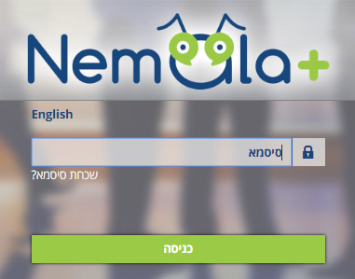
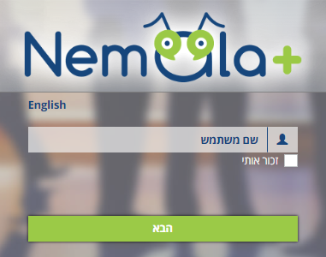
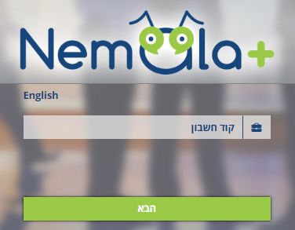
כניסה למערכת
כל מנהל מעריך מקבל מייל אישי עם קישור ופרטי התחברות.
לנחיותך, תוכל להכנס גם מהקישור הבא- https://nemalaplus.net/aw
הזן סיסמא- בכניסה ראשונית למערכת תקבל דוא"ל עם קישור ליצירת סיסמא
3
הזן שם משתמש –מספר עובד מומלץ לסמן "זכור אותי"
2
kklהזן קוד חשבון -
1

Slide 4


יצירת סיסמא

Slide 5
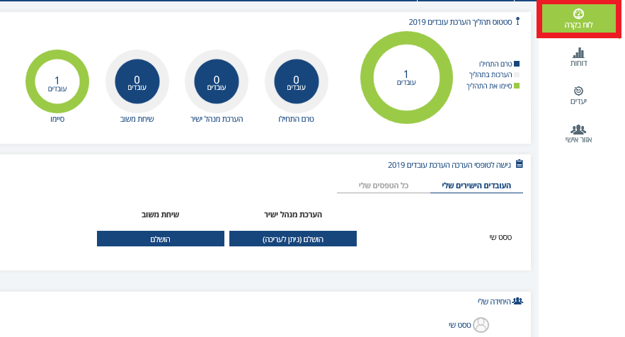
לוח בקרה
סטטוס הערכות-
מציג את כמות המוערכים הנמצאים כרגע בכל הערכה. בלחיצה על "הערכה מנהל ישיר" נוכל לראות את העובדים שכרגע ממתינים להערכת המנהל, כמו כן גם את העובדים שהסתיימה הערכתם
המסך הראשי במערכת מורכב ממספר חלקים:
תהליך ההערכה השנתי – כולל שני תהליכים מקבילים – הערכת מנהל ישיר ושיחת משוב
כניסה להערכות עובדים-
תוכל לגשת לטופס הערכה של כל עובד ע"י לחיצה על שמו. עובדים שממתינים להערכה שלך ברגע זה מסומנים בעיגול ירוק.

Slide 6
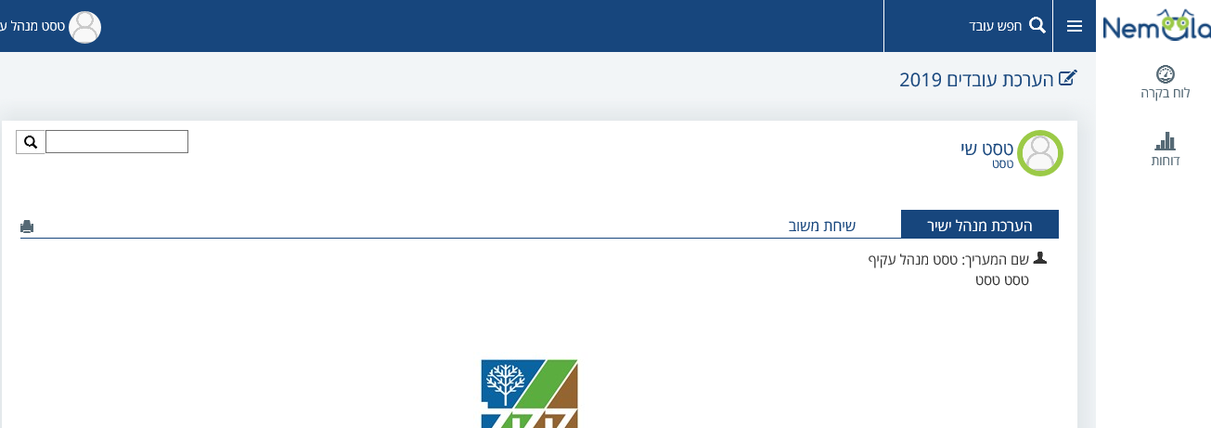
שלב א'- מילוי טופס הערכה
הכניסה לטופס המענה של כל עובד היא מתוך לוח הבקרה תחת "סטטוס תהליך הערכת עובדים"
לחיצה על העובד תעביר אותך ישירות לטופס ההערכה שלו.
תוכל לחפש טופס הערכה של עובד אחר ע"י הקלדת שמו
חזור למסך הראשי ע"י לחיצה על לוח בקרה
בחר בטופס ההערכה שבו תרצה לצפות/לערוך
שם העובד מופיע כאן
כל העובדים הממתינים לך להערכה ברגע זה מוצגים ברשימה כאן
הדפס את הטופס לעובד מכאן

Slide 7
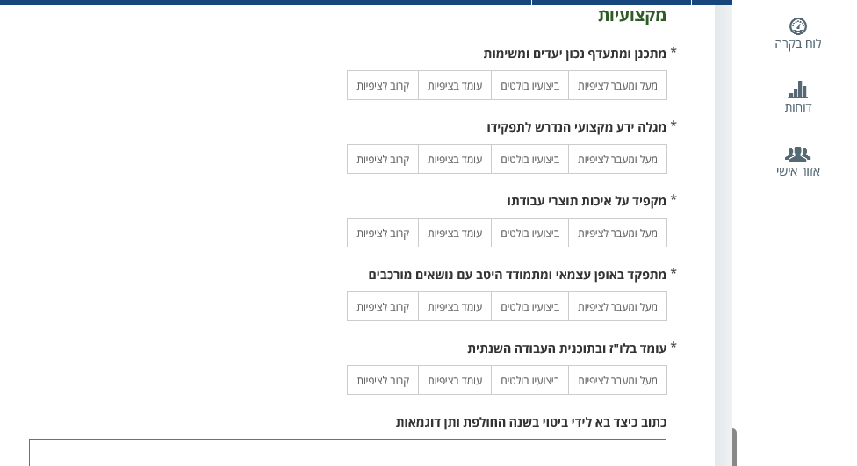
טופס הערכה
המנהל יענה על טופס הערכה לפני הגעה לשיחת המשוב
דוגמה לטופס הערכה:
שאלות חובה מסומנות בכוכבית
שמירת התשובות בטופס מתבצעת באופן אוטומטי בכל שינוי שתבצע

Slide 8
שלב ב'- שיחת משוב
מגיעים לשיחת המשוב עם הטופס שמילאתם ועוברים עליו ביחד עם העובד
דגשים לשיחת משוב
השרו אווירה נעימה
וודאו כי העובד יודע לקראת מה הוא מגיע
הקשיבו לעובד ולצרכיו
הדגישו את החוזקות של העובד
אמרו את הנקודות לשיפור בצורה נעימה
קבעו ביחד יעדים לשנה הבאה והוסיפו לטופס

Slide 9
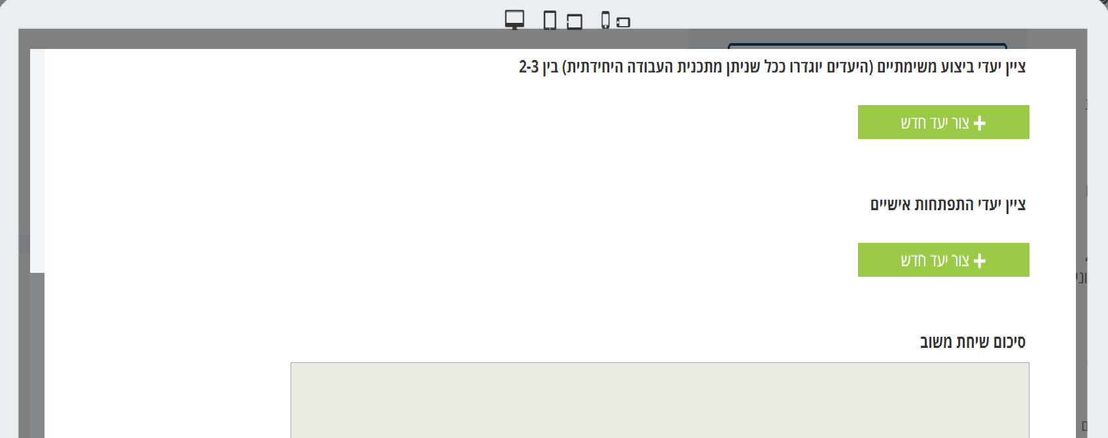
שלב ב'- שיחת משוב
מגדירים ביחד יעדים לשנה הבאה

Slide 10
סיום התהליך
לחיצה על "סיים" תתחיל את השלב הבא בתהליך למוערך זה.
שים לב, בסיום שיחת המשוב ישלח מייל למוערך עם קישור לצפייה בטופס שלו.

Slide 11
כאן נגמר ההסבר הטכני של מילוי הטפסים
בשקפים הבאים, מוצגים שקפים עם דוחות שניתן להפיק מהמערכת.
בעזרת דוחות אלו תוכלו לנתח ולהשוות נתונים ביחידה שלכם.

Slide 12
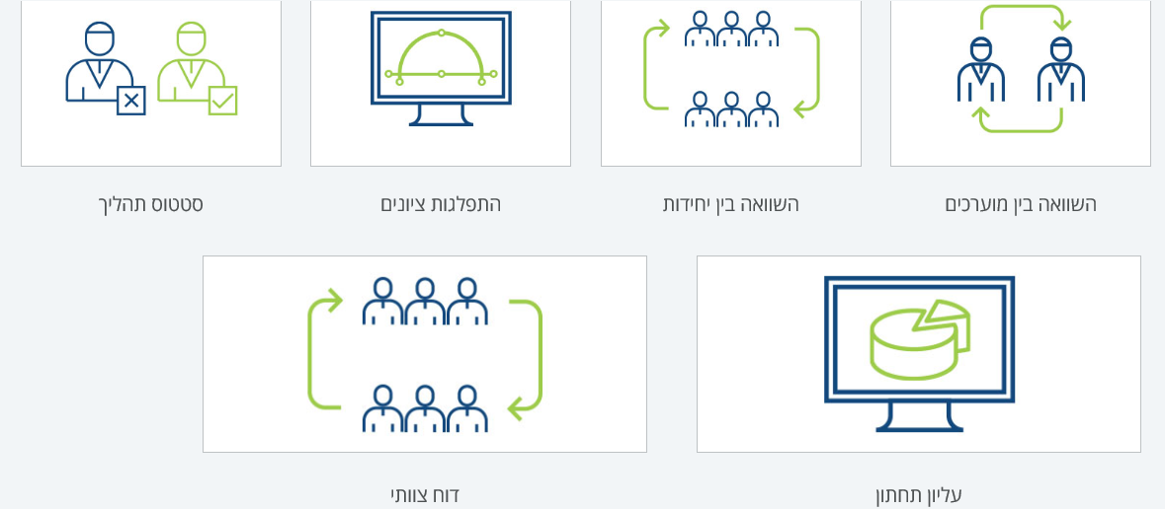
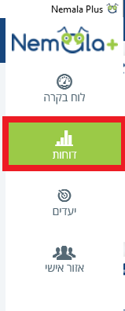
דוחות הערכה
ניתן לגשת לדוחות מתוך לוח הבקרה או מתחת לשונית "דוחות" בתפריט הצד
בחר בדוח הרצוי מבחינתך על מנת להכנס למצב תצוגה בדוח

Slide 13
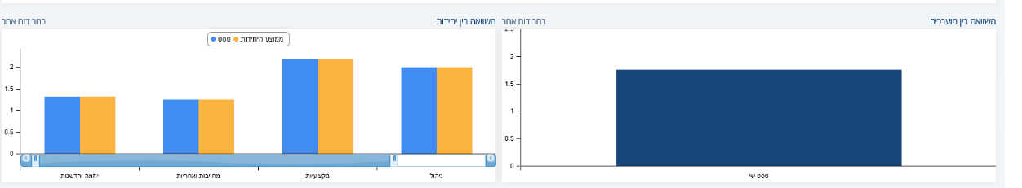
לוח בקרה
דוחות בלוח הבקרה
צפייה בדוחות-
ניתן לראות "הצצה" לנתוני דוחות בתחתית לוח הבקרה. לחיצה על הגרף תעביר אותך לתצוגה מורחבת של הדוח.

Slide 14
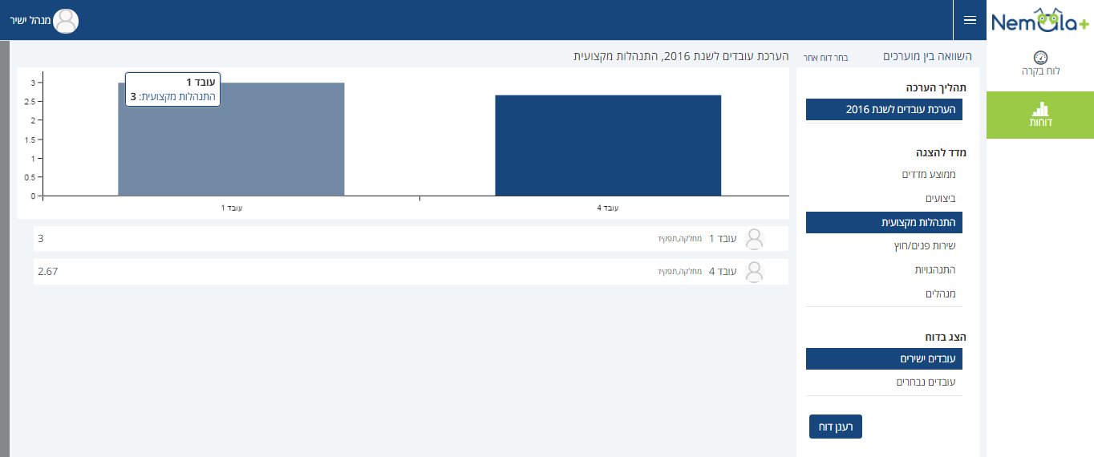
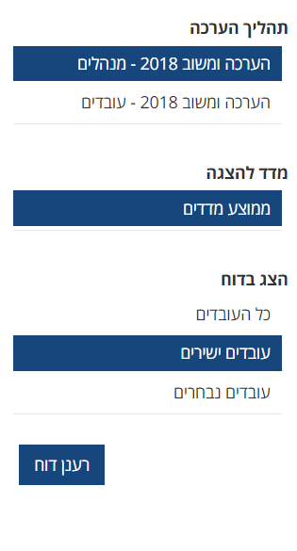
השוואה בין מוערכים
הדוח מציג השוואה בין מוערכים בציון מדד נבחר
בחר דוח אחר מכאן או לחיצה בשנית על "דוחות" בתפריט הצידי
בחר את התהליך אותו תרצה לבחון
השוואה גרפית בין העובדים הנבחרים במדד
בחר את המדד אותו תרצה לבחון
לחץ על רענן דוח על מנת לרענן את הנתונים המוצגים בהתאם לשינוי בחירתך
בחר את העובדים אותם תרצה להשוות

Slide 15
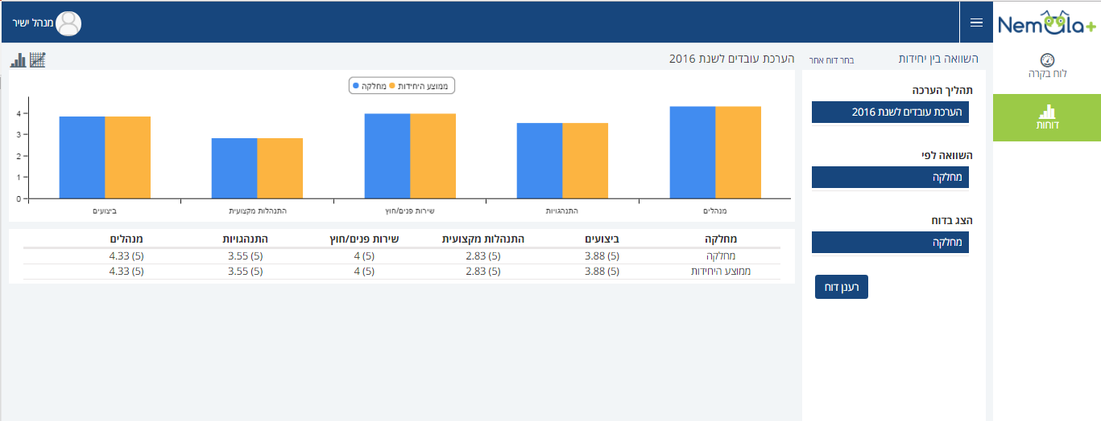

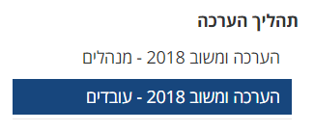
השוואה בין יחידות
הדוח מציג השוואה של ציוני המדדים בין המחלקות
ניתן לשנות את סוג הגרף
השוואה גרפית בין המחלקות הנבחרות בכל המדדים ובממוצע המדדים

Slide 16
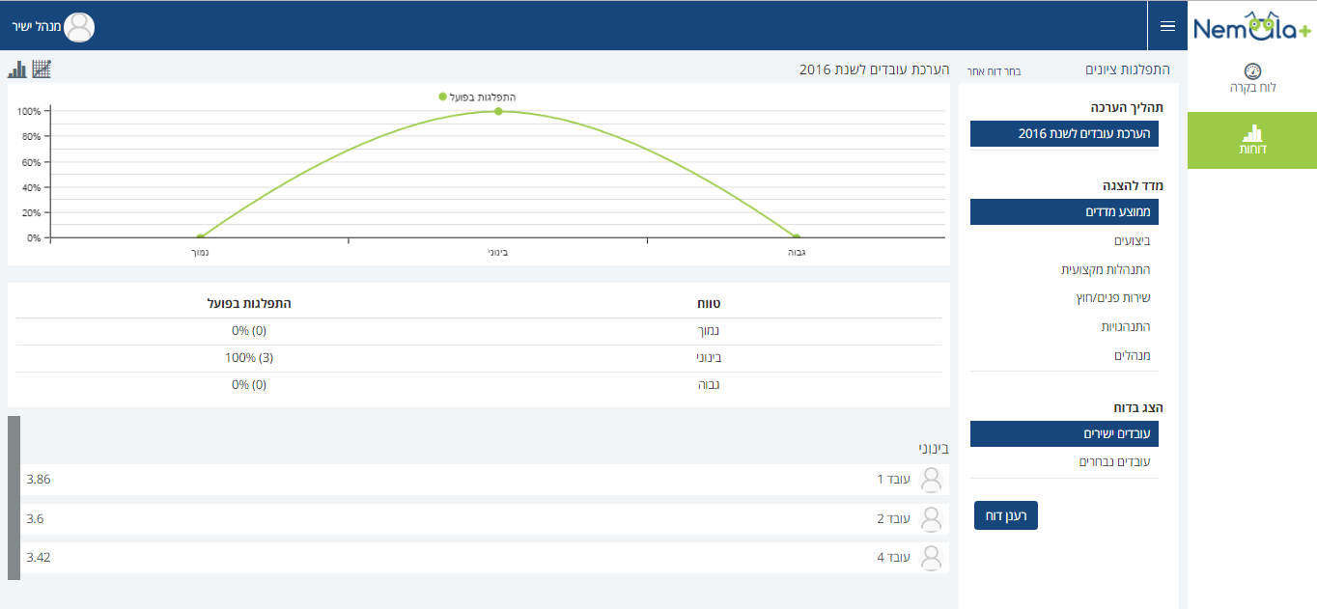

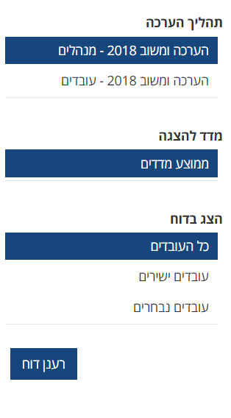
דוח התפלגות
הדוח מציג חלוקה של ציוני המוערכים לטווחים: מתחת לציפיות (1-2.5), בתחום הציפיות (2.5-4), מעל לציפיות ()
ניתן לשנות את סוג הגרף
בחר את המדד להצגה בדוח
אחוז וכמות המוערכים בסוגריים בכל טווח
בחר את המוערכים הרלוונטיים להצגה בדוח
פירוט שמי של המוערכים בכל טווח
לחץ על רענן דוח על מנת לרענן את הנתונים המוצגים בהתאם לשינוי בחירתך

Slide 17
בהצלחה!

